Slide 1
Az informatika terem rendje
Az informatika terem rendje minden tanulóra nézve kötelezően előírja azokat a szabályokat, amelyeket be kell tartani!

Slide 2
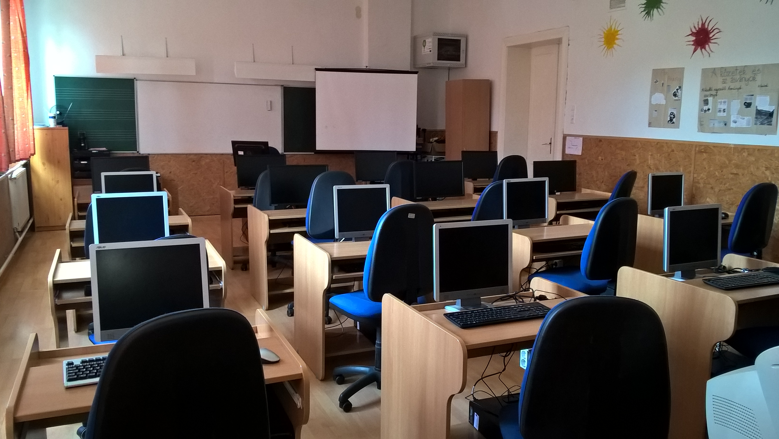

Slide 3
A számítástechnikai teremben csak tanári felügyelettel lehet tartózkodni.
A számítógépet bekapcsolni és kikapcsolni csak a tanár engedélyével szabad.
A számítógépek érzékeny berendezések, ezért különösen ügyelj a rendre és a tisztaságra!
Kabátot, az órához felesleges felszerelést a terembe ne vigyél be!
A teremben enni, inni nem szabad!
A számítógéphez csatlakozó vezetékeket kihúzni, bedugni szigorúan tilos!
Bármilyen hibát észlelsz, szólj a tanárodnak, a hiba kijavításával ne kísérletezz!
Tiszteld társaid munkáját, más munkáját ne töröld le!

Slide 4
Veszélyforrások:
Áramütés
(Elektromos) tűz
Fegyelmezettlen viselkedés

Slide 5
Áramütés elkerülése érdekében:
Tilos a számítógép házát felnyitni, abba belenyúlni, bármit beledobni!
Diákok a számítógép külső csatlakozóit csak tanári engedéllyel és felügyelete mellett csatlakoztathatják, vagy húzhatják szét.
A terem hálózati főkapcsolójának helyét mindenkinek ismernie kell, de azt diák csak tanári engedéllyel kapcsolhatja föl, illetve le.

Slide 6
Köszönöm a figyelmet!

